Slide 1
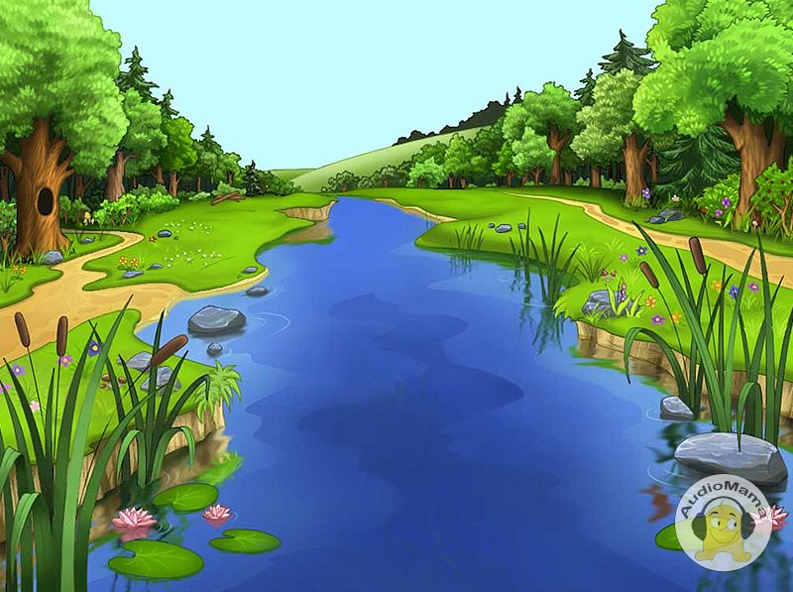
Тема. Досліджуємо текст. Василь Сухомлинський «Не забувай про джерело».

Slide 2
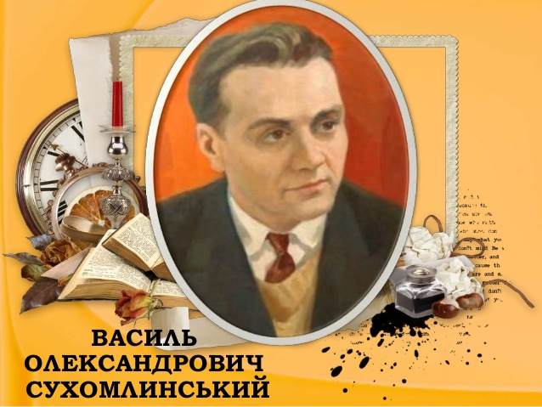
Василь Олександрович Сухомлинський - видатний український педагог, письменник і публіцист.У 1926 - 1933 роках В. О. Сухомлинський навчався у Василівській семирічній школі, де був одним з кращих учнів. Вчився добре, старанно, любив читати, гарно малював. Щоб зібрати гроші на книги, фарби, зошити, разом з однолітками та братами ходили на Новий рік посівати та щедрувати, а літом працював у колгоспі. У дитячому садку, який діяв в колгоспі на період літніх канікул йому доручали бути помічником вихователя. Він доглядав малюків, розповідав їм казки, читав книжки, проводив веселі ігри. Тому і вибір професії був не випадковий.

Slide 3
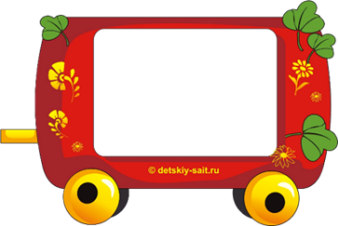
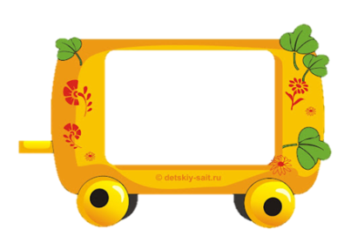
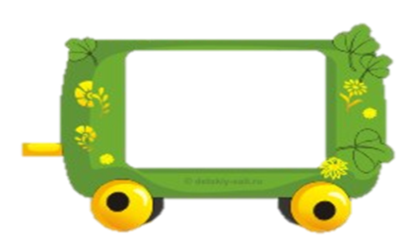
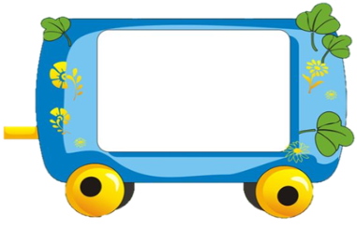
Пропоную здійснити подорож потягом безмежними просторами «Літературного читання». Оберіть вагончик.

Slide 4
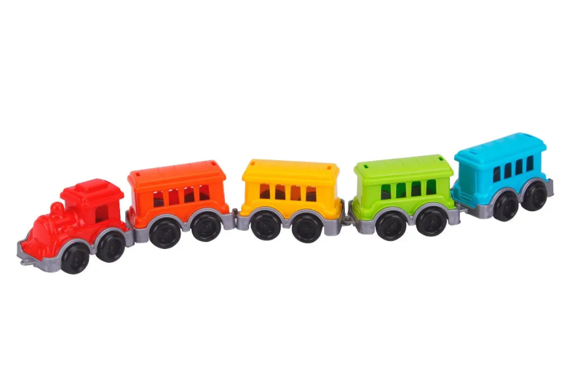
Якщо ви обрали червоний вагон, то для вас головне на уроці – отримати гарні знання; жовтий вагон– ваші мрії обов'язково здійсняться і буде гарний результат на уроці; зелений вагон– будете у всьому сумніватися, але гарно засвоїте навчальний матеріал; синій вагон– позитивні емоції на уроці вам гарантовані.

Slide 5
Прочитайте психоформулу
Люблю я свій розум,
Працює мій мозок,
І вчусь я старанно.
Сприймаю нове.
І мислю логічно.
Набуті знання застосовую практично.

Slide 6
Читацька розминка. Роз'єднайте слова і прочитайте прислів'я. Поясніть як ви його розумієте
Раздобромналитесерце — ввікнепрохолоне

Slide 7
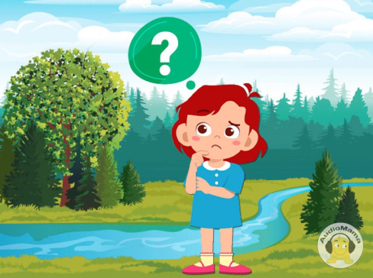
Прочитайте вірш. На що він вас надихає?
Роздуми
Щоб бути мудрим на добро, Отож, щоби творить добро,
Багато треба знати, Багато треба знати…
Не тільки зброю, а й перо А от простими буть на зло,
Уміть в руках тримати Не треба слів багато,
Уміти хліб пекти, орать, Якщо ви мудрі на добро,
Побудувати хату, То вас на зло не хвате.
Ростить дітей, кохати (Генріх Акулов)
І більше всього пам’ятати,
Що є в нас рідні батько й мати.

Slide 8
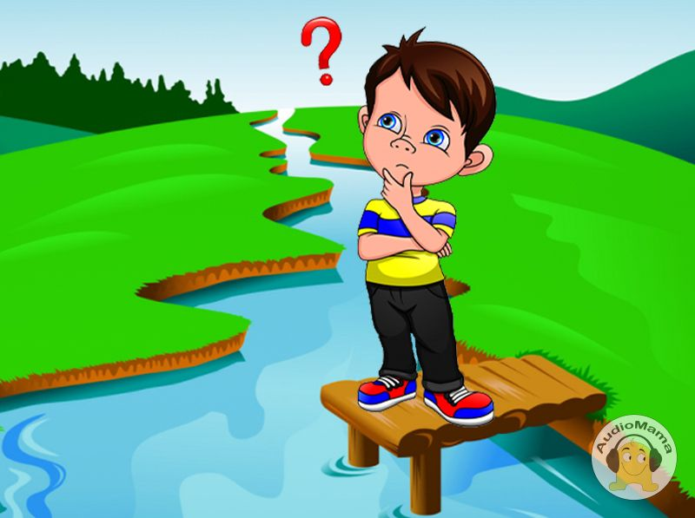
. Відгадайте загадку
В’ється, плине річечка, як срібляста стрічечка. Починалась річка ця Із малого ……

Slide 9
Створіть асоціативний кущ до слова «джерельце».

Slide 10
Фізкультхвилинка
https://www.youtube.com/watch?v=T9-CnfdD340

Slide 11
Словникова робота Прочитайте слова, правильно ставте наголос назвіть орфограми.
Смеркання околиці віддячував підлітків перетворювався звичай призвід чистіший бувальщину веслувати ухвал хтозна-звідки

Slide 12
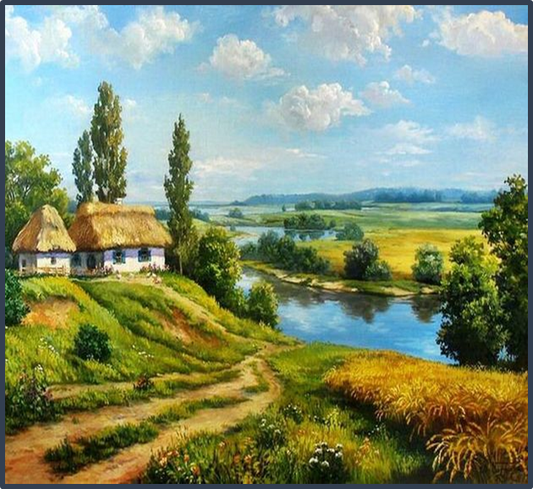
Читання тексту Не забувай про джерело
Учитель питає: «Бачите, діти, ось цей спалений сонцем пустир у долині?»
— Бачимо, — відповідають діти.
— Тож послухайте бувальщину. Ось тут, на місці цього пустиря, багато років тому був глибокий ставок, аж до села, що розкинулось ген під горою. Можна було випливти човном на середину й веслувати аж до он тих дубів, їх тоді там багато було, а тепер три лишилося, та й ті всихають... На березі верби росли. У лісі водились білки.
То старовинне козацьке село. Викопали тут ставок запорожці після битви під Жовтими Водами. І поселились на його березі. Та стали помічати, що ставок мулом заносить. Зійшлися селяни на раду й ухвалили: кожен, хто скупався в ставку, мусить набрати відро мулу й винести аж туди, за балку, й висипати в поле.

Slide 13
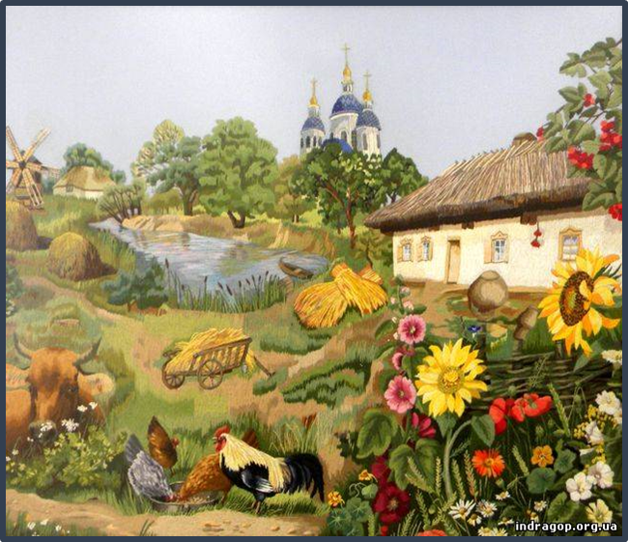
Люди й дотримувались цієї ухвали. Над ставом, на вербових кілках, висіли дерев’яні відра. Для дорослих чоловіків — великі, для жінок, підлітків — менші, для дітей — маленькі. Тільки той, що був у матері на руках, не віддячував працею за радість і задоволення.
Ставок ставав чистіший і глибший. Та ось хтозна-звідки приїхала в село сім’я — батько, мати, четверо синів і дві дочки. Усіх їх прозвали Неприкаяними. Поселились вони на околиці, недалеко від ставка. І дорослі й діти з весни до осені купалися в ставку, а за відра й не брались.
Спочатку люди якось не звертали на те уваги. А потім стали помічати, що чимало підлітків так само роблять: купаються, а мулу не виносять.

Slide 14
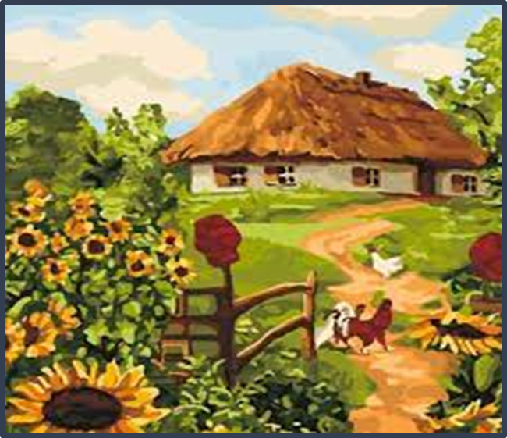
Старі люди бралися повчати молодь: «Що ж ви робите?»
А підлітки їм:
— Раз Неприкаяним можна, то й нам не гріх...
Лихий призвід — людям заохота. Багато підлітків, а потім і дорослих стали приходити купатися після смеркання, щоб ніхто не бачив...
Старі хитали головами, та вдіяти нічого не могли. Дерев’яні відра, що висіли на вербових кілках, розсохлись, розсипались, а потім зникли.
Старий звичай забули.
Кожному думалось: «На мій вік вистачить». Та ставок мілів, перетворювався на болото, заростав бур’яном. Настав час, коли вода тут затримувалась тільки весною. А потім і того не стало.
І ставок щез. Тільки спогад про нього зберігся. Подумайте над цією бувальщиною, діти. Напившись води, не забувайте про джерело, з якого вона витікає.

Slide 15
. Перевірка розуміння змісту тексту. Робота в парах.Виконайте «Тест»
1.Визначте жанр прочитаного твору
А)казка, Б)оповідання, В)легенда.
2.Хто є автором?
А)Володимир Лучук Б)Василь Сухомлинський В)Володимир Сосюра.
3.Що було на місці пустиря?
А)ставок, Б)озеро, В)річка.
4.Хто викопав ставок біля річки?
А)туристи, Б)школярі В)селяни.
5.Яка сім’я оселилася на пустирі?
А)нестихаючі, Б)невгамовні, В)неприкаяні.
6.У яких рядках оповідання розкривається головна думка твору?
А)На мій вік вистачить. Б)Тільки спогад про нього лишився.
В)Напившись води, не забувайте про джерело, з якого вона витікає

Slide 16
Підсумок уроку. Рефлексія. Вправа «Відкритий мікрофон»
*Чи здійснилися ваші очікування?
*На уроці я прочитав(ла) про…
*Було цікаво дізнатися…
*Було складно…
*Я зрозумів(ла), що…
*Тепер я зможу…
*Я навчився(лась)…
*У мене вийшло…
*Я зміг(змогла)…

Slide 17
Домашнє завдання Переказувати близько до тексту. Заповнити таблицю.
Назва твору | Не забувай про джерело
Автор
Жанр
Тема
Головна думка
Мій висновок
Ставлення автора до зображеного

